Slide 1
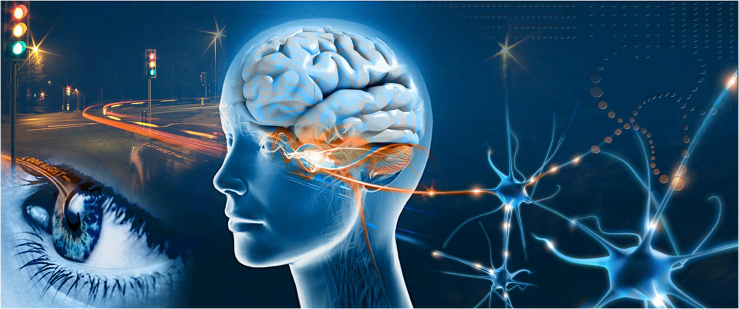
Illusion Optique
Par Sinthia Cousineau

Slide 2
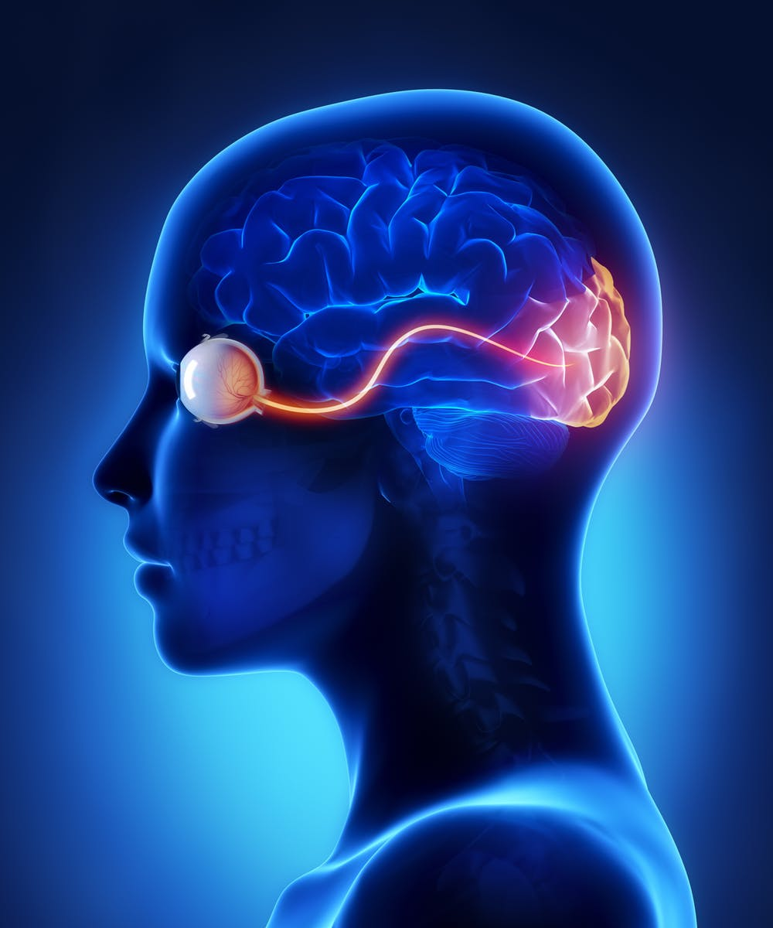
Qu’est-ce qu’une illusion optique ?
-Les illusions optiques (illusions visuelles ): sont des images perçus d'une manière qui diffère de la réalité.
-Une illusion optique est une illusion qui concerne le système visuel humain.
(l’oeil jusqu'au cerveau)
-Une illusion est une perception reconnue comme différente de la réalité.

Slide 3
Voyez-vous le mouvement?

Slide 7
Combien de jambes a l’éléphant?

Slide 8
Réponse
4

Slide 9
Quel animal voyez-vous sur ce dessin ?

Slide 10
Réponse
Il y a deux animaux sur ce dessin : un canard (avec le bec à gauche) et un lapin (avec le museau à droite).

Slide 11
Sont les lignes droites ou en pente?

Slide 12
Réponse
Les lignes sont droites.

Slide 13
Combien y a-t-il de points noirs?

Slide 14
Réponse
Aucun, tous les points sont blancs.

Slide 15
Voyez-vous une jeune femme ou une vieille femme ?

Slide 16
Vue du haut ou en dessous?

Slide 17
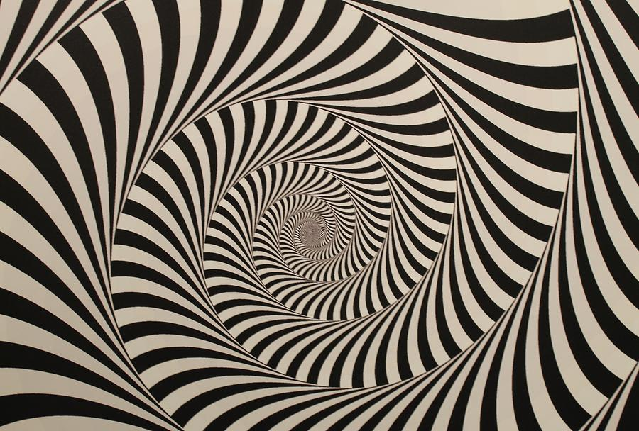
Les Artistes (l’illusion Optique et Surréalisme )
Sinthia Cousineau
Le surréalisme :
-Un mouvement artistique du 20ieme siècle qui s’inspire du rêve et représente quelque chose qui ne démontre pas la réalité.

Slide 18
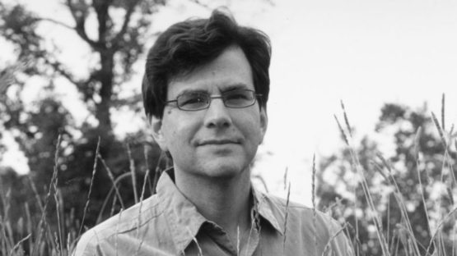
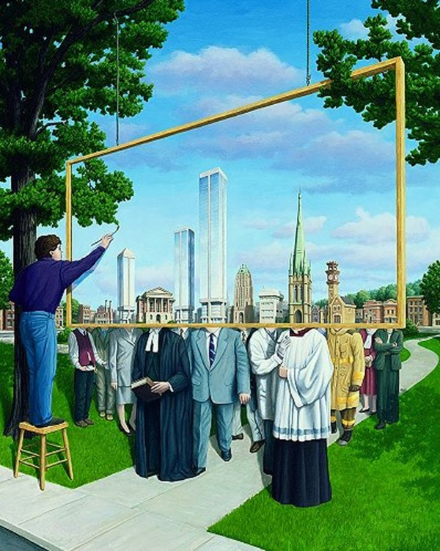
Rob Gonsalves
Un peintre canadien, de Toronto (1959-2017)
Style artistique: réalisme magique et surréalisme
Utilisant la perspective et les techniques de trompe l'œil dans ses peintures

Slide 19
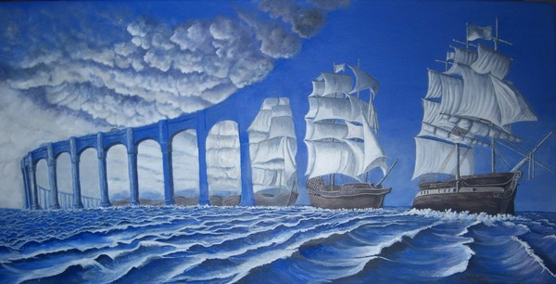
Le soleil met la voile

Slide 20
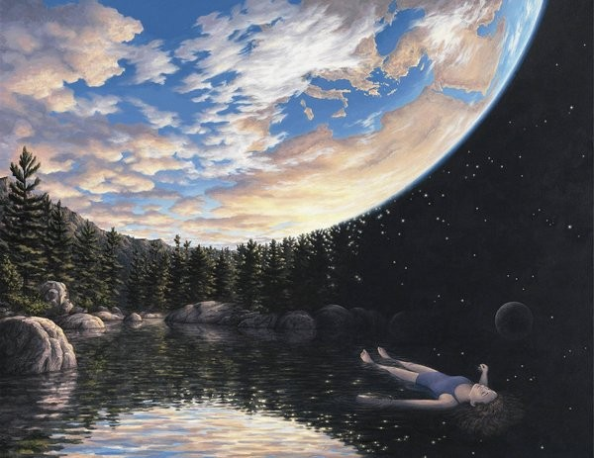

Slide 21
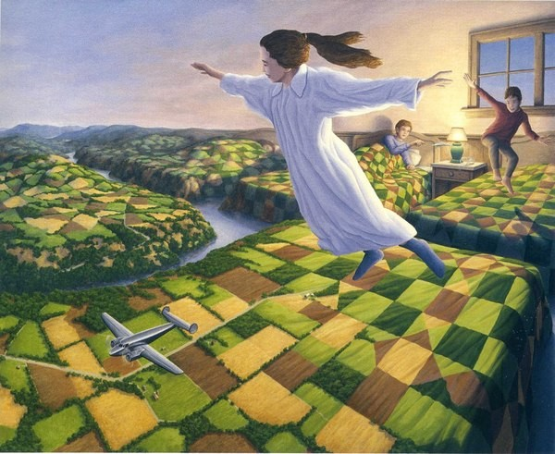
Aviation de l’heure du coucher

Slide 22
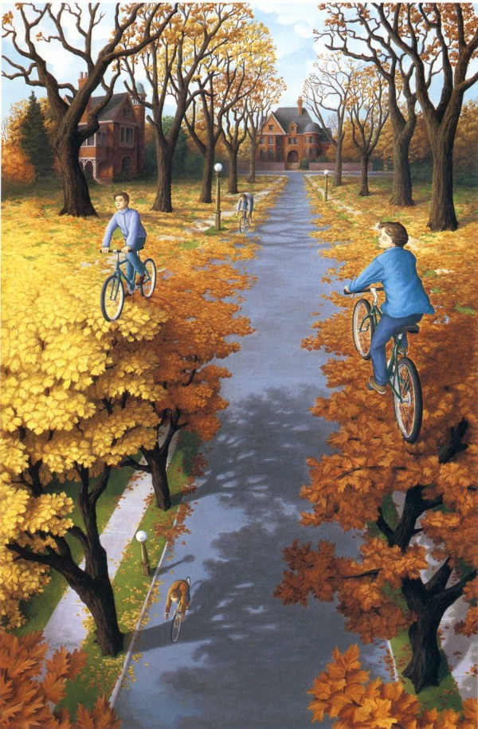
Cyclisme d'automne

Slide 23
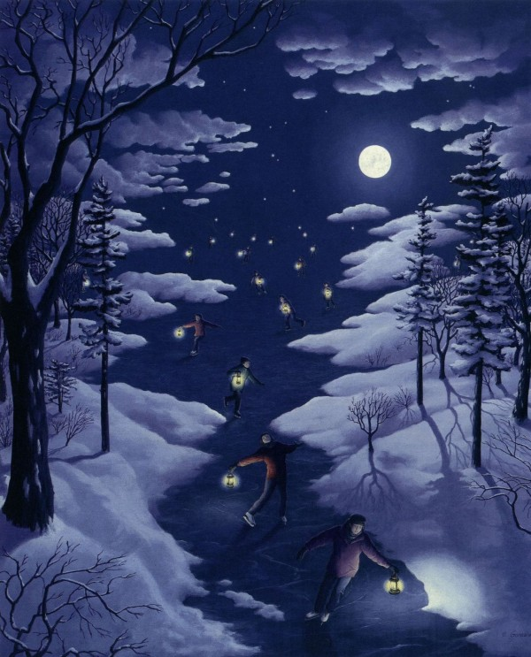

Slide 24
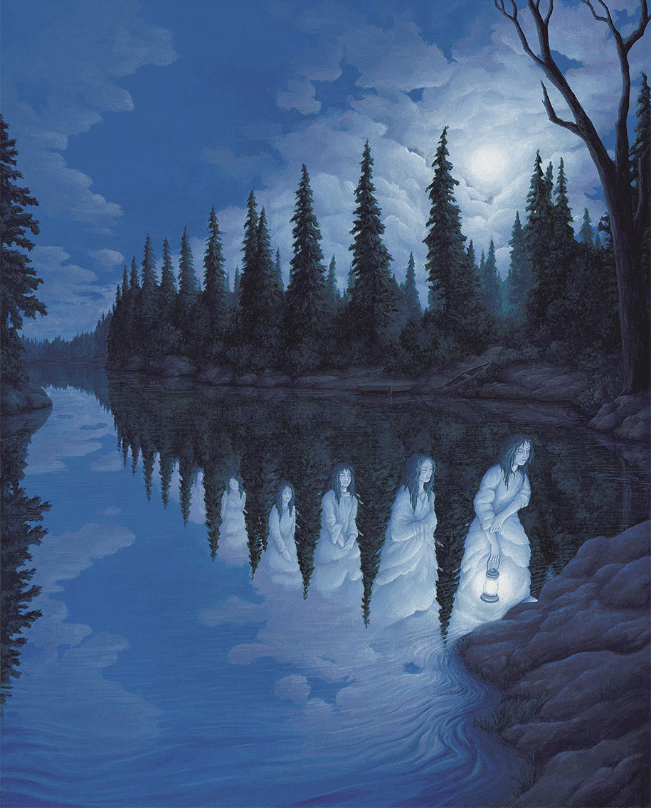

Slide 25
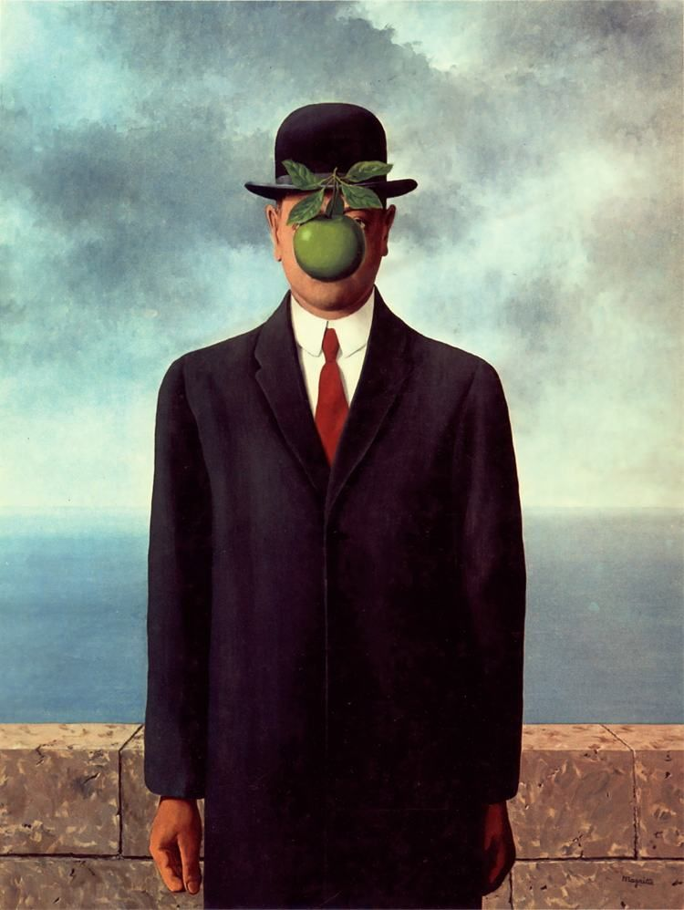
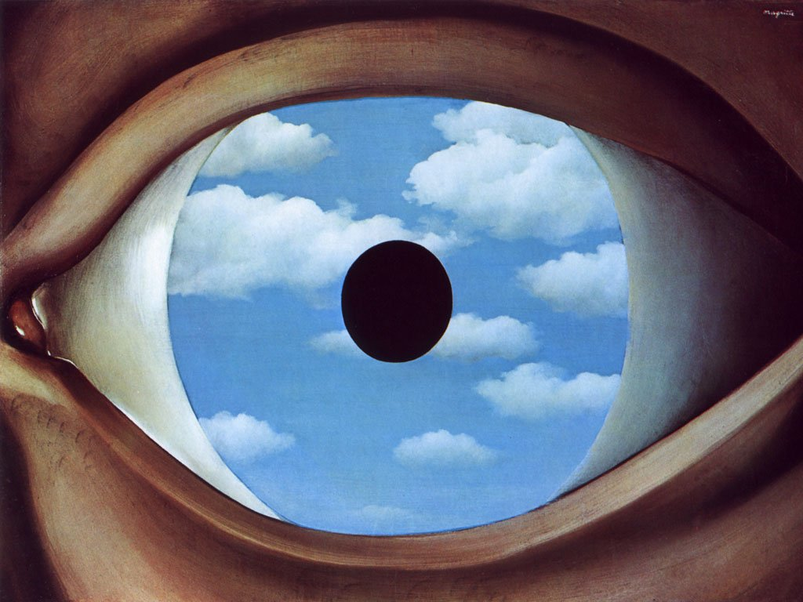
René Magritte
-René Magritte est un peintre surréaliste belge
(1898-1967)

Slide 26
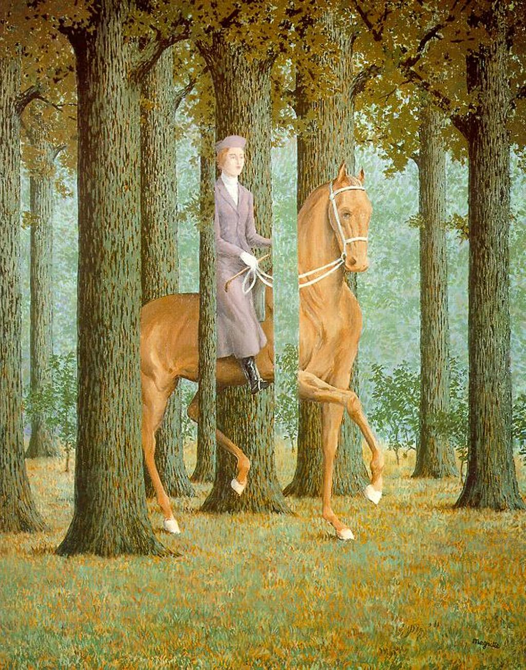

Slide 27
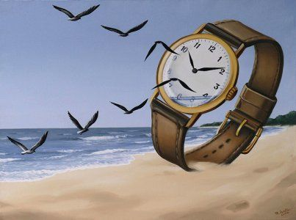

Slide 28
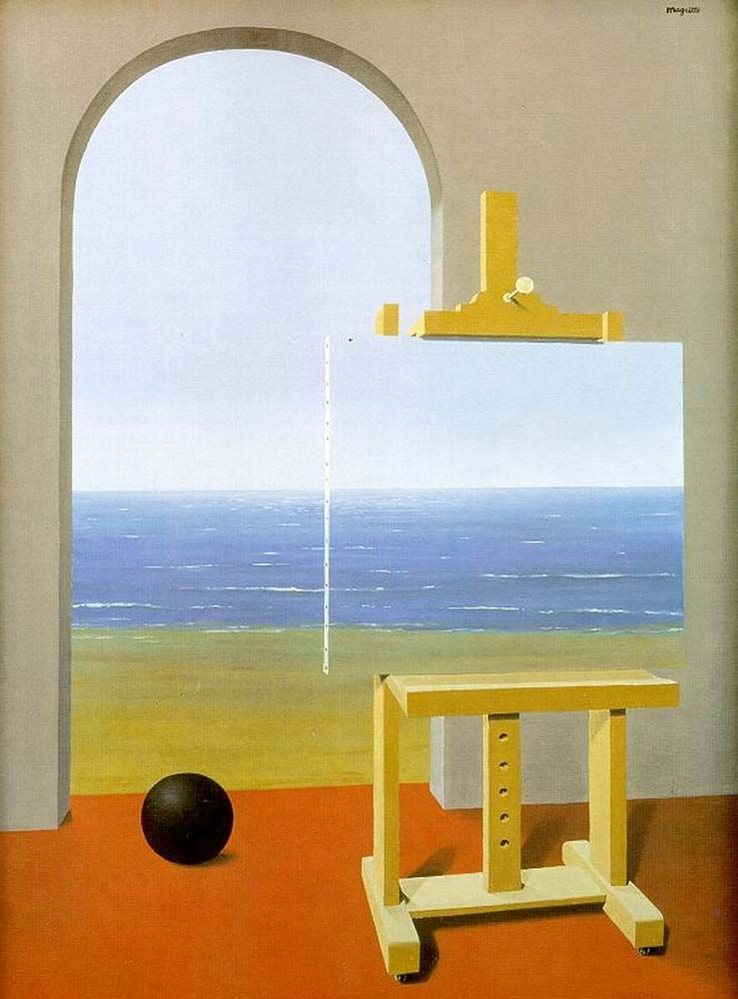

Slide 29
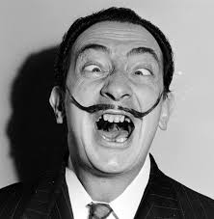
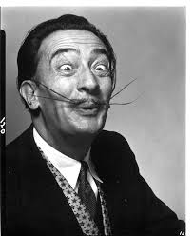
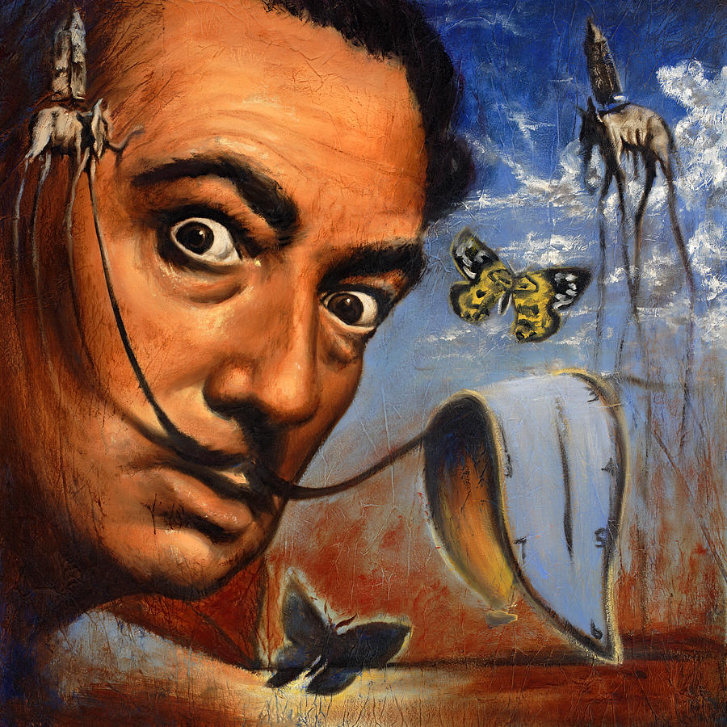
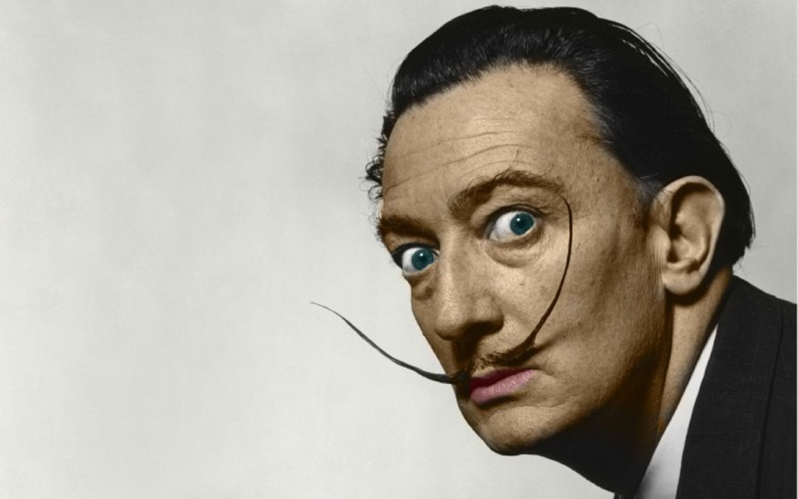
Salvador Dali
1904-1989
Née en Espagne
Un surréalisme et un des plus célèbres peintres du 20ieme siècle

Slide 30
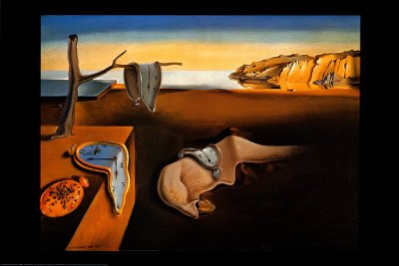
La persistance de la Mémoire

Slide 31
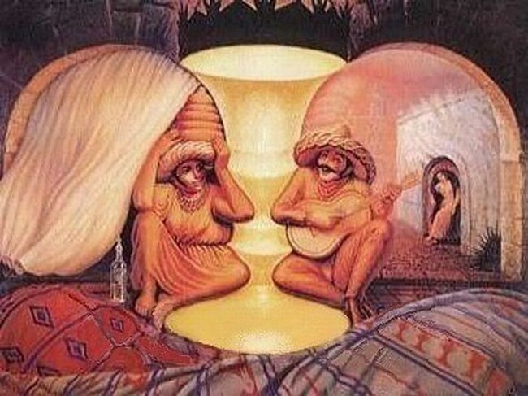

Slide 32
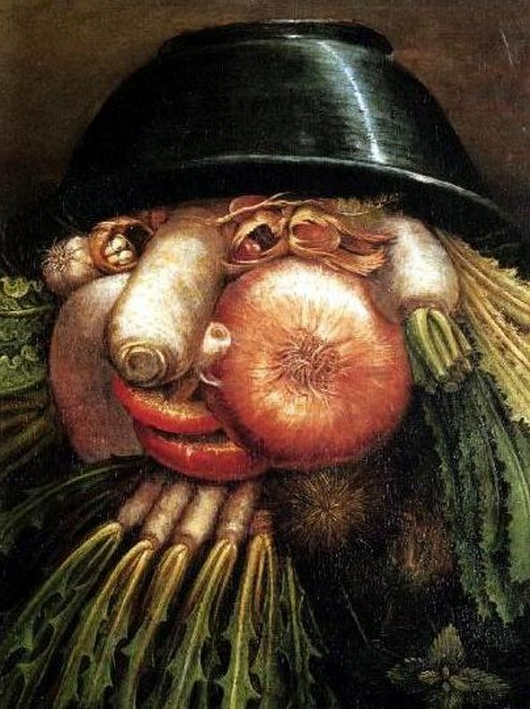
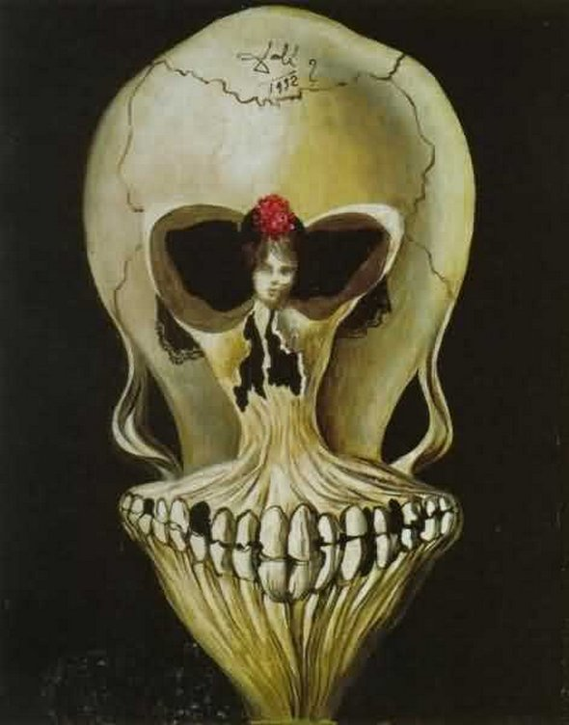

Slide 33
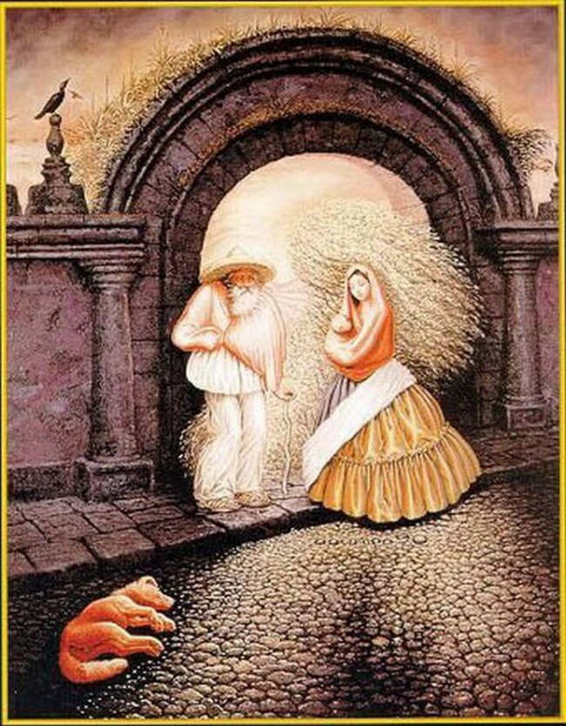
Voyez-vous le visage?

Slide 34
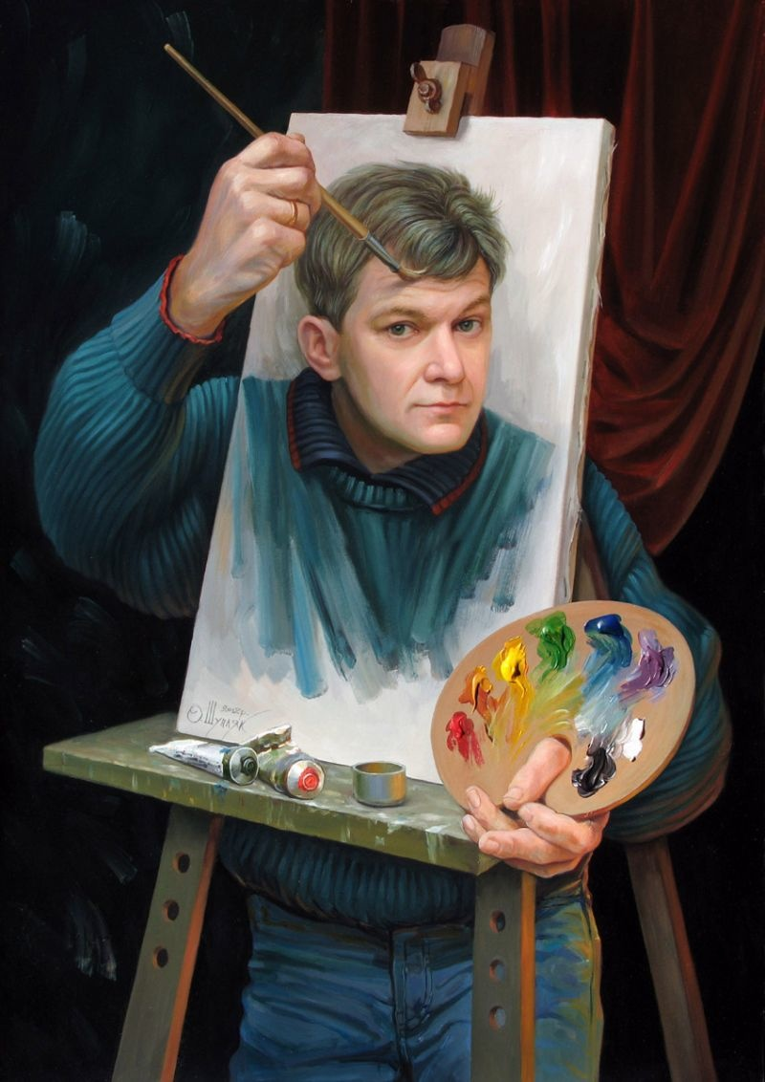
Oleg Shupliak
Artiste ukrainien
Née en 1967
Connu pour les têtes de portrait cachées dans les images.
Autoportrait

Slide 35
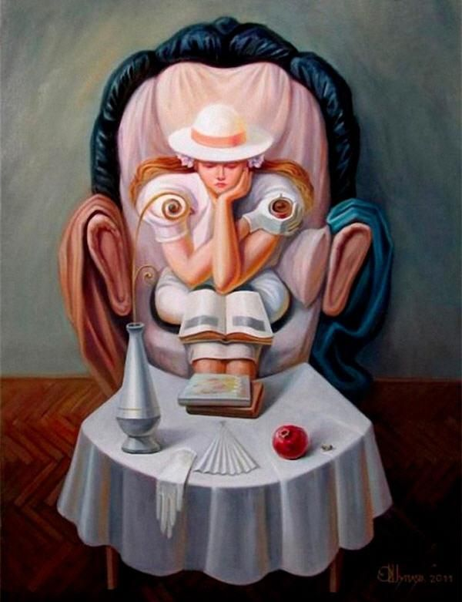
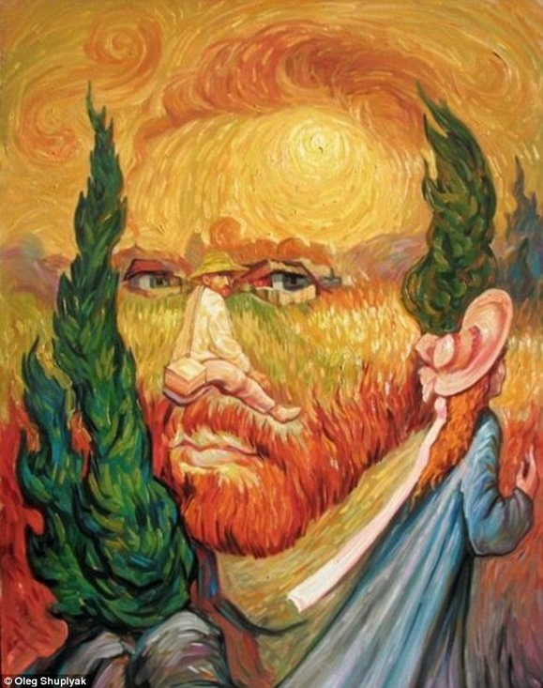

Slide 36
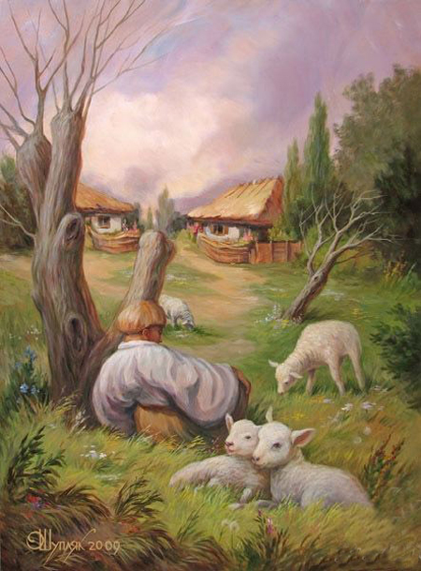
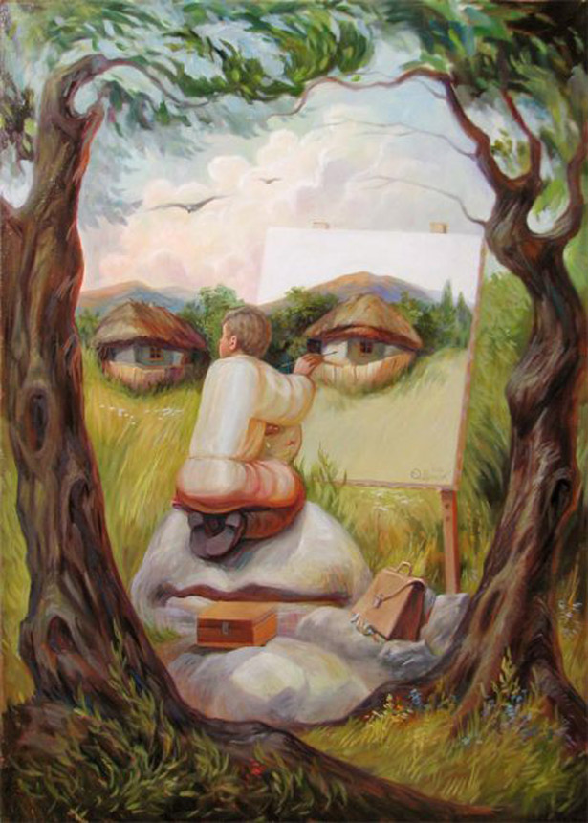

Slide 37
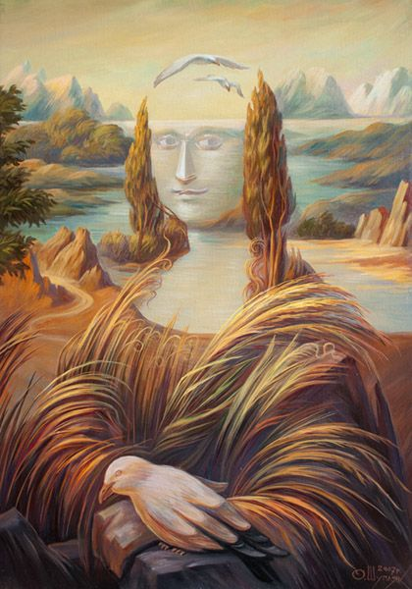
Voyez-vous le
visage?

Slide 38
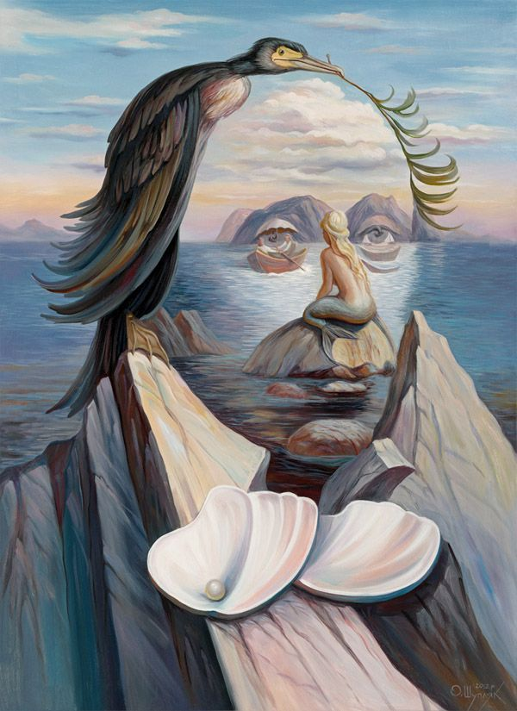
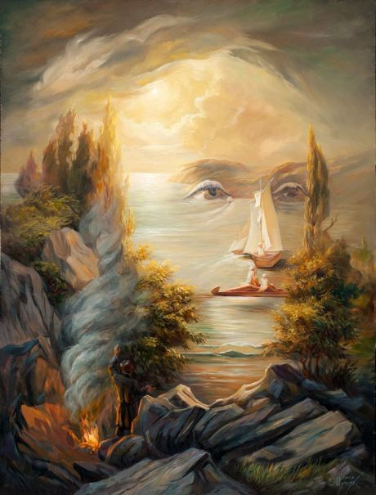

Slide 39
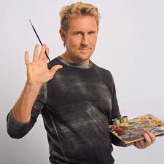
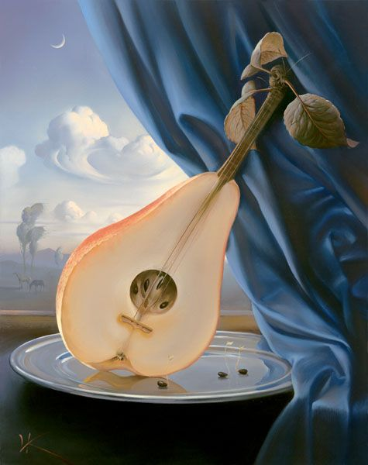
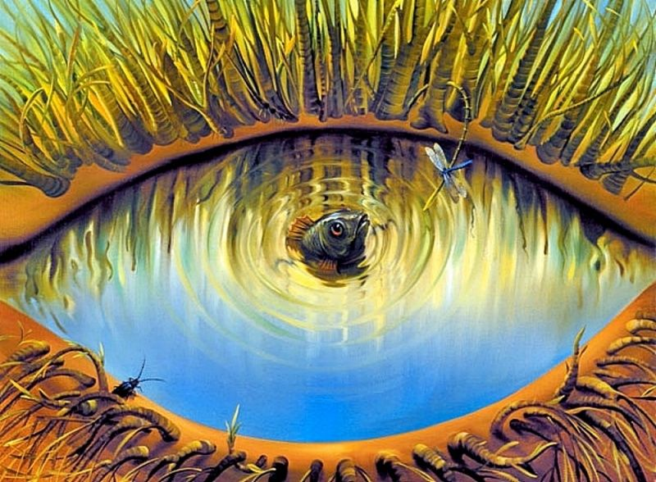
Vladimir Kush
Peintre surréaliste né en Russie

Slide 40
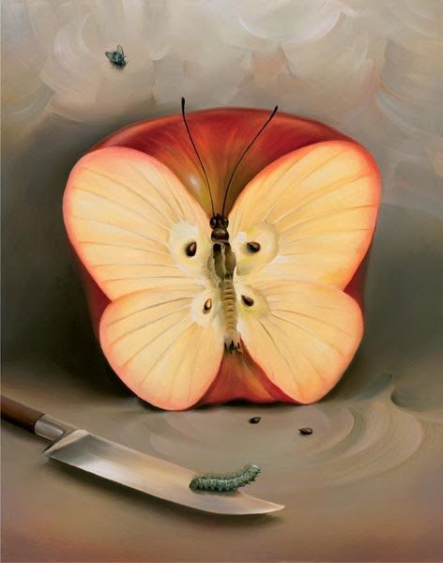
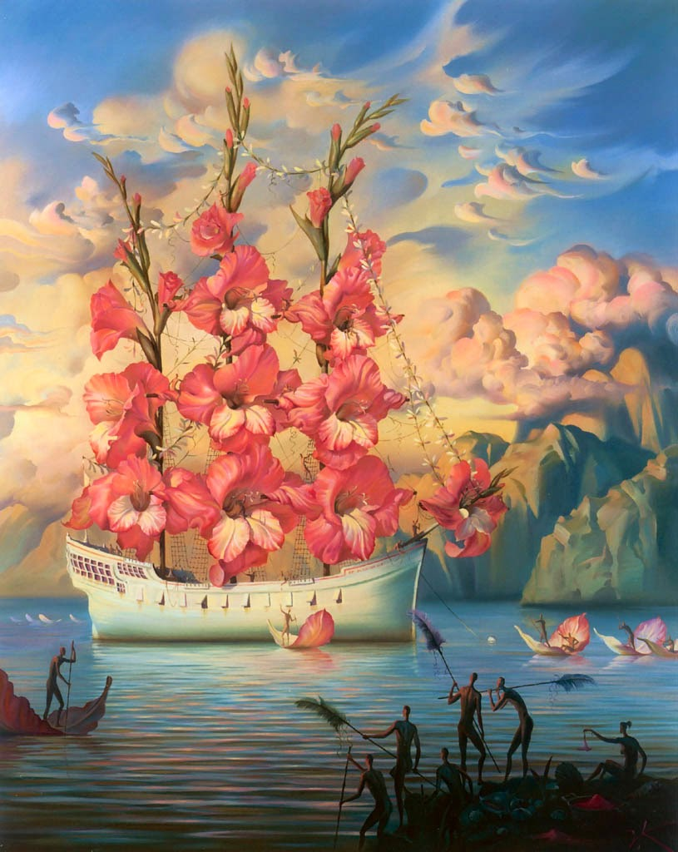

Slide 41
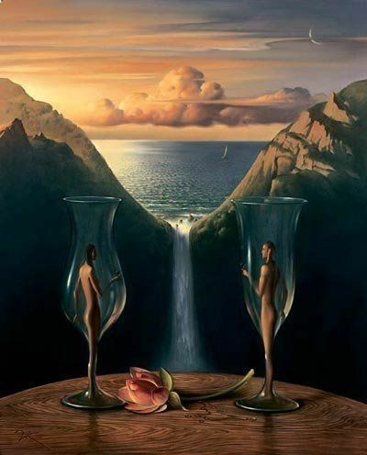
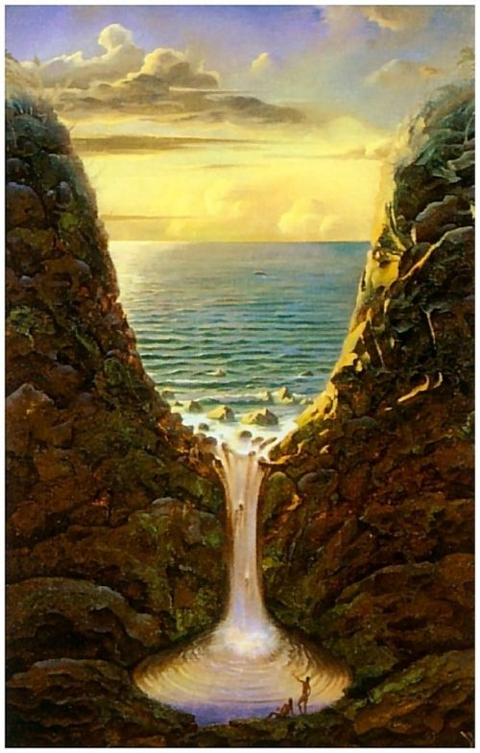

Slide 42
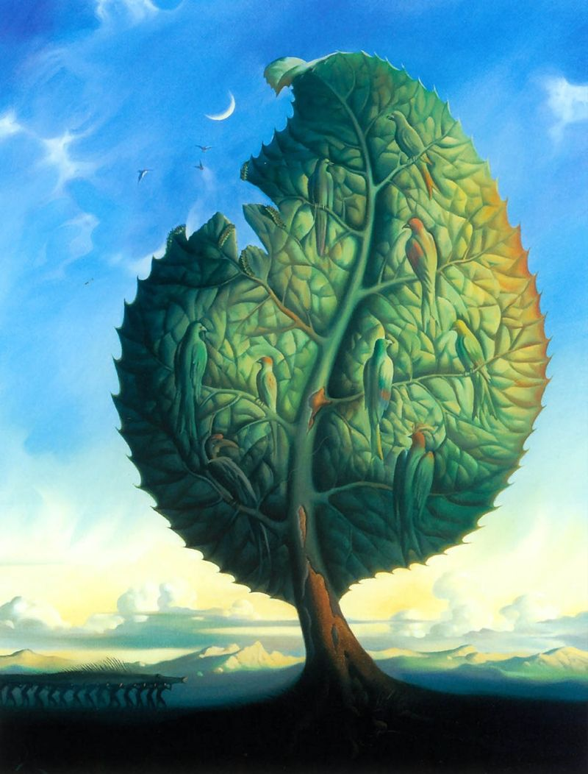
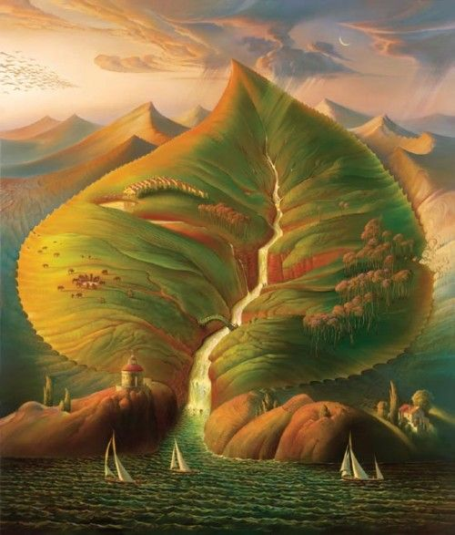

Slide 43
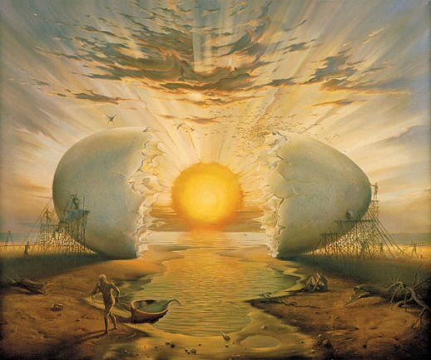

Slide 44
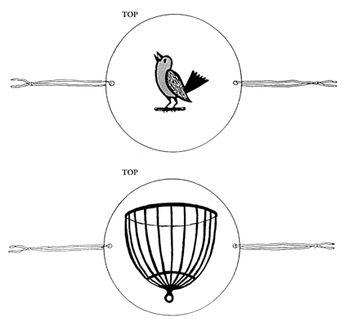
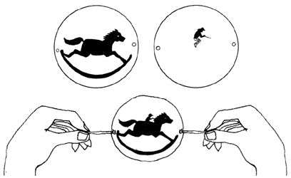
Le Thaumatrope
C’est quoi?

Slide 45
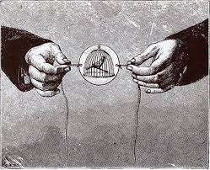
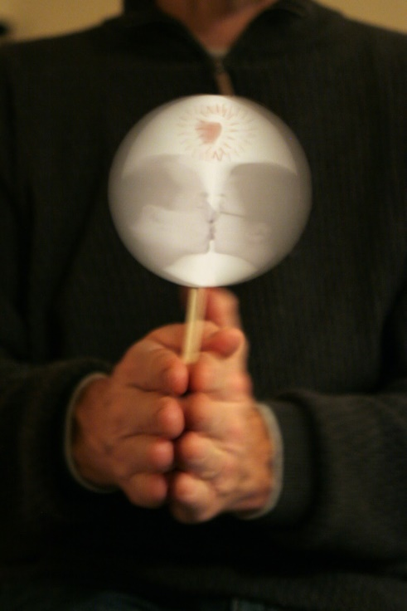
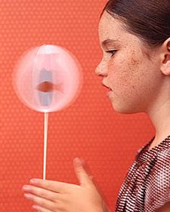
Le Thaumatrope
Un jouet qui était populaire au 19ème siècle (Époque Victorienne en Angleterre).
Un disque avec une image de chaque côté.
Lorsque les images sont tournoyées rapidement les deux images semblent se fondre en une seule image à cause de l’illusion optique.

Slide 46
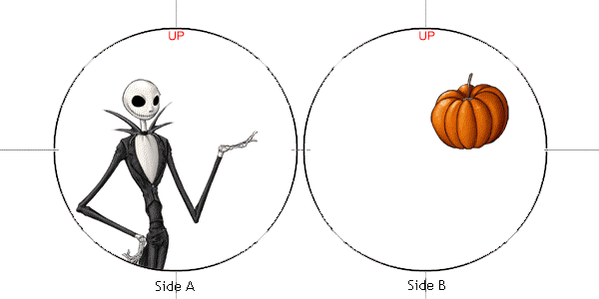
Exemple L'Étrange Noël de monsieur Jack

Slide 47
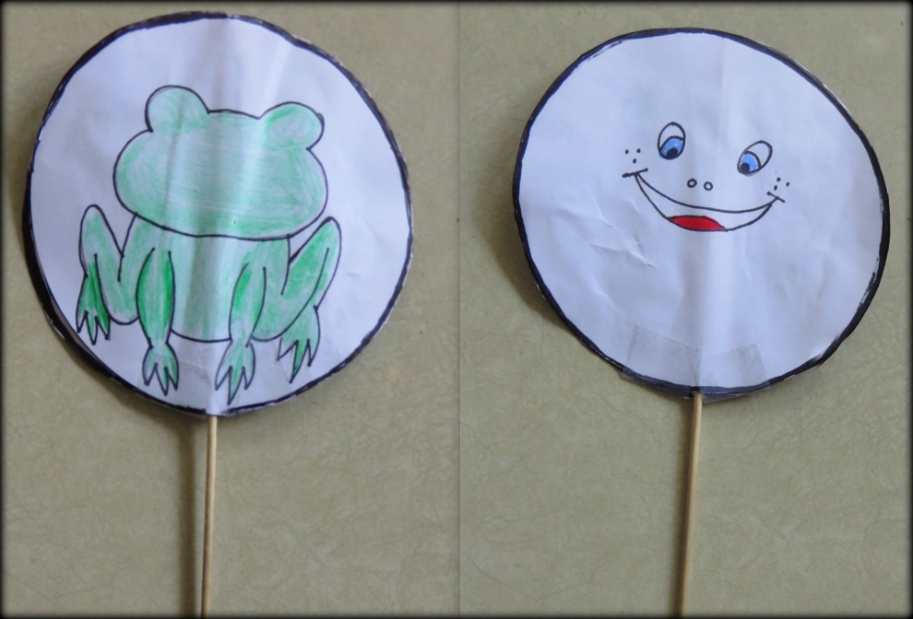
Exemples

Slide 48
Exemples
https://www.youtube.com/watch?v=2aSv0eJ13R4

Slide 49
Étapes
Étape 1: Découper les deux cercles ou vous aller mettre vos dessins

Slide 50
Étape 2: Dessinez les deux parties du dessin dans les cercles.

Slide 51
Étape 3: Attacher le bâton à l’arrière de l’image avec du ruban adhésif

Slide 52
Étape 4: Coller l’autre côté du dessin optique sur le bâton.

Slide 53
Pensez à une idée pour votre illusion optique!

Slide 54
Combien de visages?
Relaxing Music:
https://www.youtube.com/watch?v=NDeB9zIoE_s
Creativity Music:
https://www.youtube.com/watch?v=pJ5FD9_Orbg
Notes:
13

